Slide 1
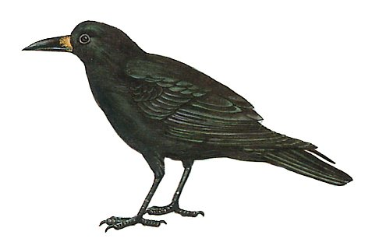
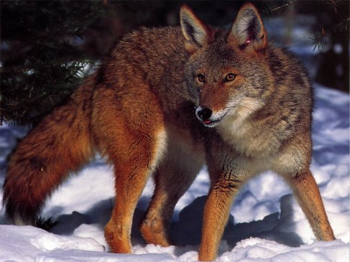

Slide 2
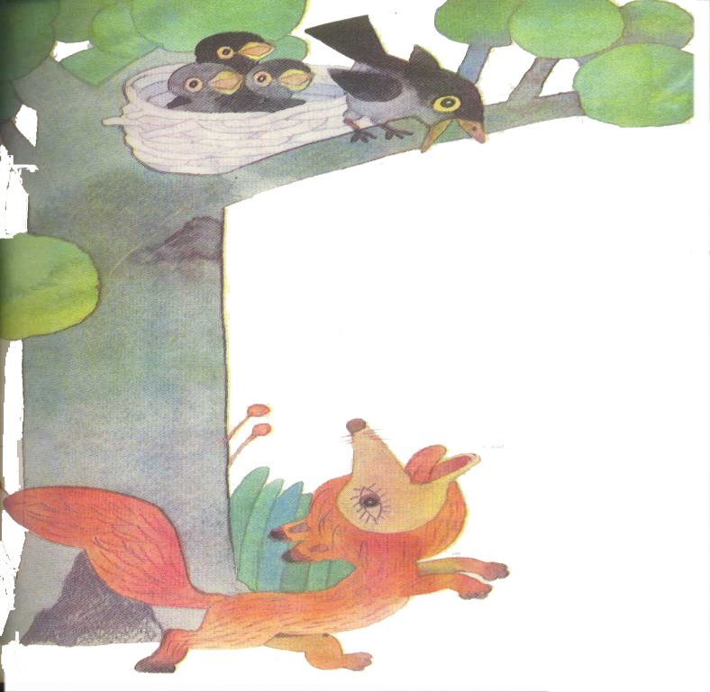
狐狸和乌鸦

Slide 3

看到课题你有什么想知道的吗？

Slide 4
朗读小提示
大声读课文，长句子或难读的句子多读几遍，做到不错读，不漏读，不重读，不打结。

Slide 5
大声读好下面的词语
狐狸 馋嘴 漂亮 树枝
一棵 一转 麻雀 亲爱
刚刚 叼着肉 眼珠 嗓子
赔笑脸 差多了 一溜烟 得意

Slide 6

狐狸在树林里找吃的。他来到一棵大树下，看见乌鸦正站在树枝上，嘴里叼着一片肉。狐狸馋得直流口水。
直流口水

Slide 7
他眼珠一转，对乌鸦说：“亲爱的乌鸦！您好吗？”乌鸦没有回答。
一转
您

Slide 8
狐狸陪着笑脸说：“亲爱的乌鸦，您的孩子好吗？”乌鸦看了狐狸一眼，还是没有回答。
您

Slide 9
狐狸又摇摇尾巴说：“亲爱的乌鸦，您的羽毛真漂亮，麻雀比起您来，可就差多了。您的嗓子真好，谁都爱听您唱歌，您就唱几句吧！”
您
真
您
您
真
您
您

Slide 10
乌鸦听了狐狸的话，非常得意，就唱了起来。“哇……”她刚一开口，肉就掉了下来。
非常得意

Slide 11
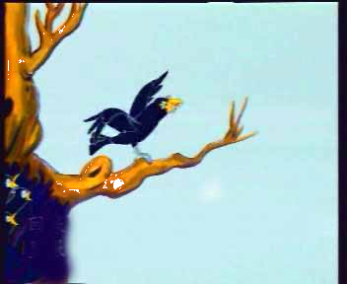

乌鸦没有回答。
乌鸦看了狐狸一眼，
还是没有回答。
非常得意
非常得意，就唱了起来……
Notes:
指导朗读第二段。

Slide 12
狐狸：
乌鸦：
乌鸦没有回答。
眼珠一转
亲爱的乌鸦，您好吗？
赔着笑脸
亲爱的乌鸦，您的孩子好吗？
乌鸦看了狐狸一眼，还是没有回答。
摇摇尾巴
亲爱的乌鸦，您的羽毛真漂亮，麻雀比起您来，可就差多了。您的嗓子真好，谁都爱听您唱歌。您唱几句吧！
乌鸦听了狐狸的话，非常得意，就唱了起来。

Slide 13
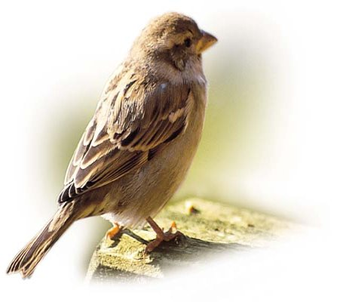
乌鸦的叫声好
听吗？
乌鸦和麻雀相比
谁的羽毛漂亮？

Slide 14
“乌鸦，你应该了解自己呀！____________________,千万别____________________,不然就要上了狐狸的当。”

Slide 15
乌鸦喜欢听___________的话，上了狐狸的当。

Slide 16
学了课文你明白了什么？
爱听好话，容易上当。
闪光的东西并都是金子，动听的语言并不都是好话。
——莎士比亚

Slide 17
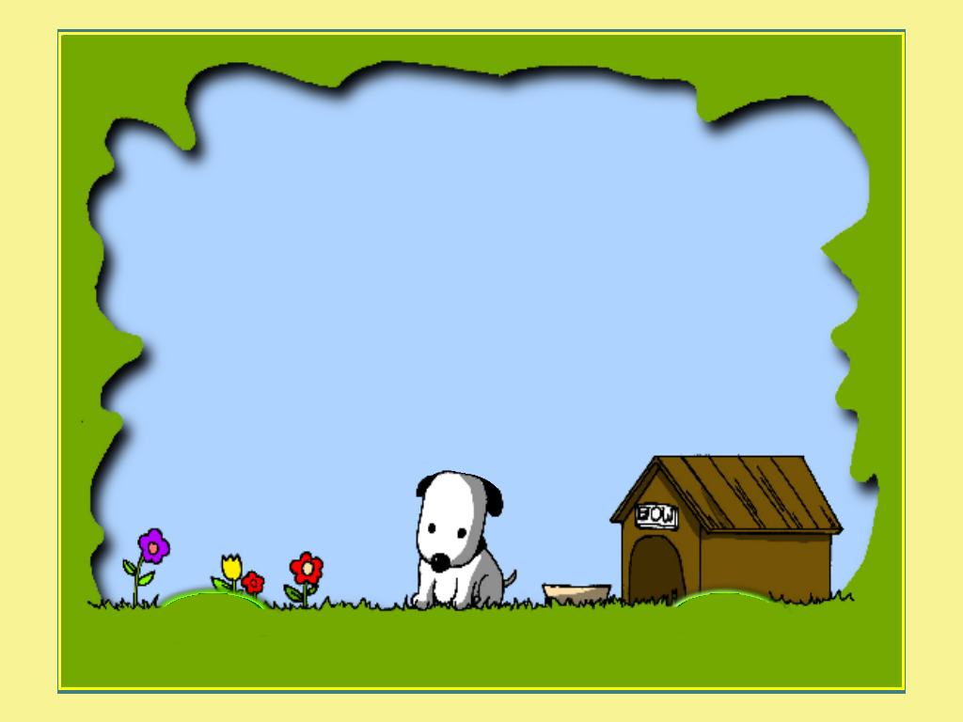
根据课文内容填空。
狐狸对乌鸦说了（ ）次话。他
的目的只有一个，就是（
）。乌鸦喜欢（ ），所
以上了狐狸的当，嘴里的肉掉下来被（ ）。
三
骗取乌鸦嘴里
的肉
听奉承话
狐狸叼走了

Slide 18
编故事：
老乌鸦把自己上当受骗的故事，告诉了小乌鸦，并用这句名言(闪光的东西并都是金子，动听的语言并不都是好话。——莎士比亚)教育小乌鸦，希望小乌鸦能吸取教训。小乌鸦长大了，有一天，小乌鸦也找到了一块肉叼了回来，小狐狸看见了，又想骗下这块肉，他能得逞吗？课后请同学们编一个童话故事。

Slide 19
大声读好下面的生字，注意每一笔在田字格里的位置。
棵
叼
肉
珠
转
赔
脸
麻
差
刚

Slide 20
课外阅读
《乌鸦和狐狸》续篇
老乌鸦怀着十分沉重的心情向她的女儿——小乌鸦叙述着当年它被老狐狸骗去一片肉的经过，要小乌鸦永远记住这件事。小乌鸦听了连连点头，心里暗暗地想：妈妈可真傻，老狐狸耍了这么一点点伎俩就上当受骗，我才不回呢！
真是无巧不成书。一天，小乌鸦衔着一片肉，得意洋洋地站在树枝上。这时老狐狸 的儿子——小狐狸正好路过树下。它抬头一看，只见小乌鸦口中衔着一片肉，馋得口水都快流出来了，心想：我何不用当年爸爸骗老乌鸦的一套办法来骗小乌鸦呢？于是，它又耍起当年老狐狸骗老乌鸦的那一套，可是，小乌鸦连理也不理。

Slide 21
课外阅读
小狐狸想：看来用爸爸当年那一套，对付小乌鸦是不行了，得另想办法。只见它眼珠一转，便破口大骂：“小乌鸦，你们是世界上最坏的东西，谁碰到你们谁就倒霉，谁听到你们的叫声谁就遭殃！”小乌鸦一听，勃然大怒，开口还击：“你们才是……”哪知道就在这一刹那，小乌鸦嘴里的肉掉了下来。小狐狸叼起那块肉，得意洋洋地走了。
小乌鸦呀小乌鸦，当年你的妈妈经不起夸，今天你为什么经不起骂呢？

